Slide 1
Identifikacija navad strank v namen povečanja ponovnih nakupov strank
Rok Zupan
23.03.2023

Slide 2
Uvod in poslovno upravičenje
Razumeti navade strank in prepoznati vzorce nakupov
Povečanje ponovnih nakupov: zmanjša stroške oglaševanja in trženja, poveča prihodke
Primerjava vračajočih se strank in vseh strank po različnih atributih prodaje (kategorija, sub-kategorija, segment stranke, način pošiljanja, časovna komponenta)

Slide 3
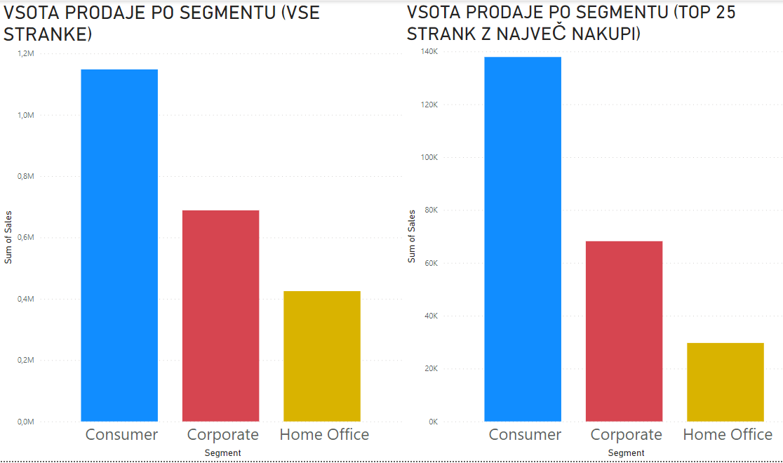
Primerjava vsote prodaje po segmentu strank
Segment Home Office – Domača Pisarna

Slide 4
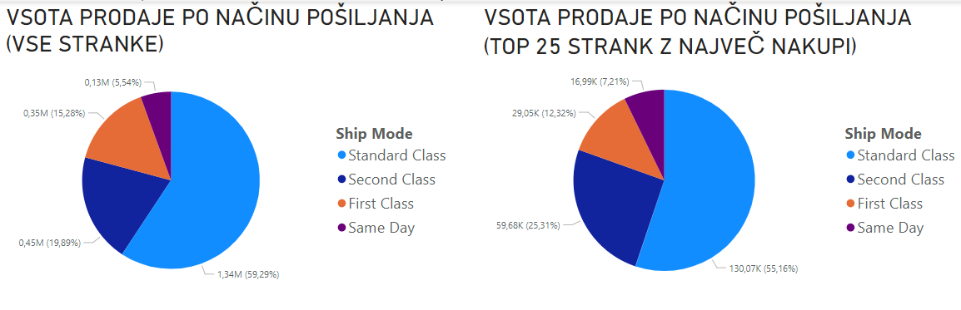
Primerjava vsote prodaje po načinu pošiljanja
Izboljšave: Standard Class, First Class, Same Day
Nadaljna analiza: kaj deluje dobro v Second Class

Slide 5
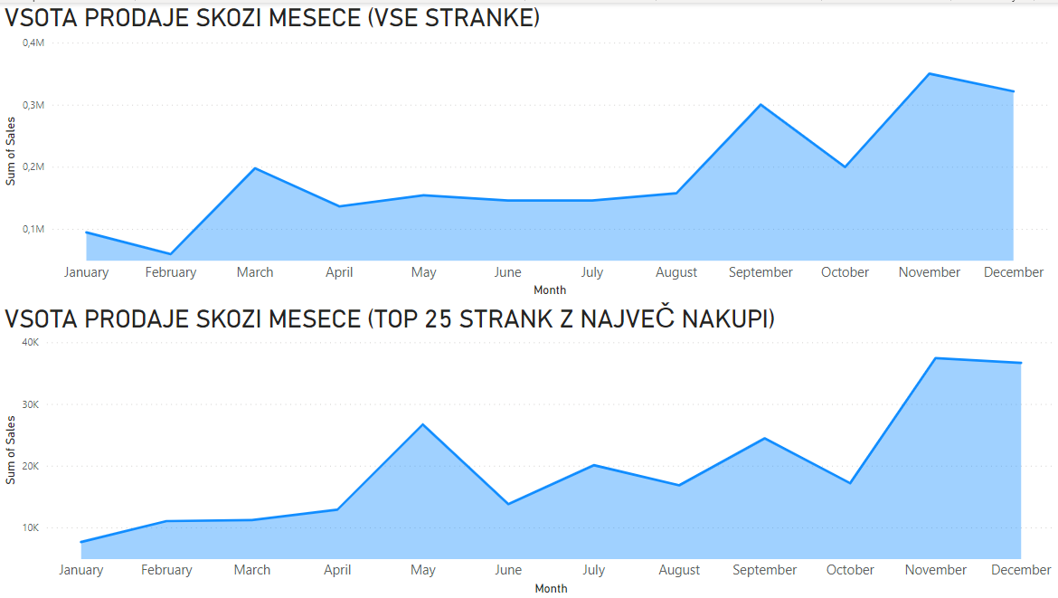
Primerjava vsote prodaje skozi mesece
Meseci večjih razlik:
Februar
2. Marec
3. Maj

Slide 6
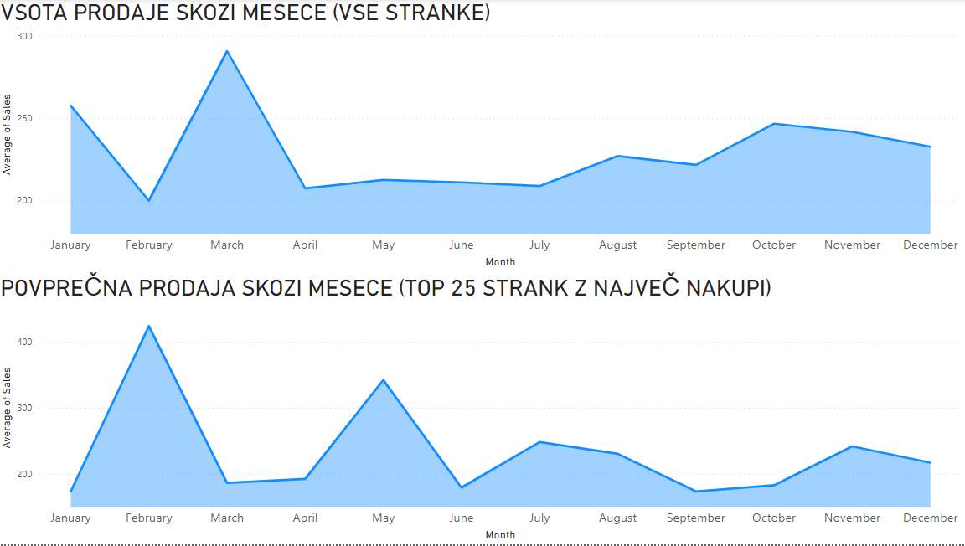
Primerjava povprečne prodaje izdelka skozi mesece
Meseci večjih razlik:
Februar
2. Marec
3. Maj

Slide 7
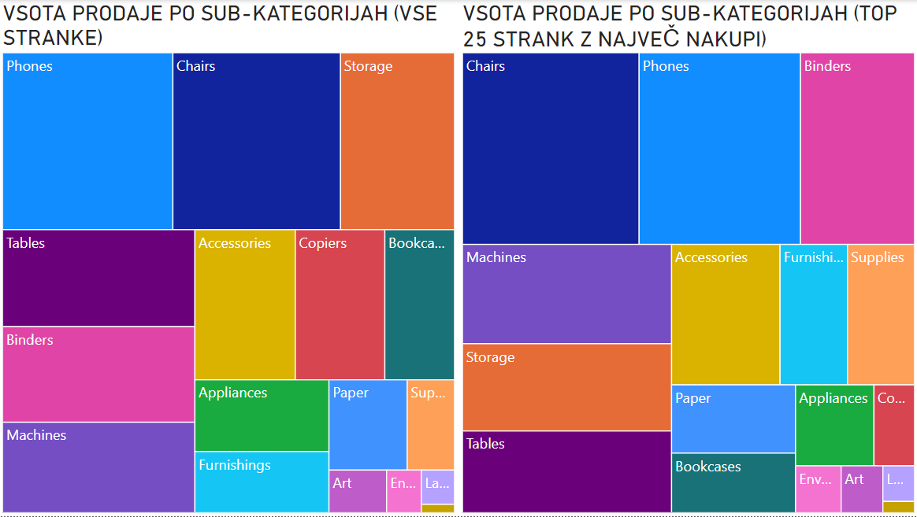
Primerjava vsote prodaje po sub-kategoriji strank

Slide 8
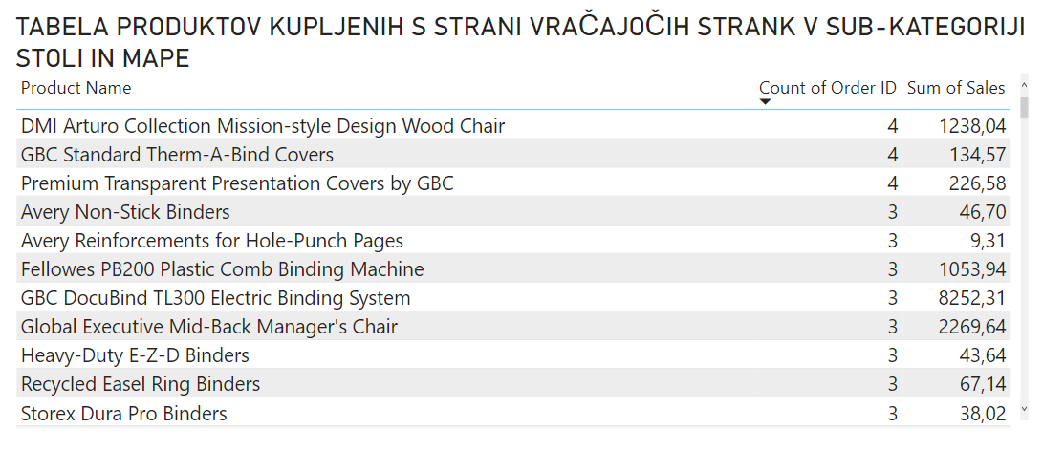
Tabela popularnih izdelkov

Slide 9
Ugotovitve in predlogi
Izboljšati uporabniško izkušnjo nakupa za stranke segmenta Home Office
Second Class se procentualno največ spremeni v primerjavi z drugimi načini pošiljanja → Dodatna Analiza te vrste pošiljanja
Marketinška kampanja meseca februarja, da ne bo prišlo upada prodaje
Poostrena pomoč strankam v mesecu marcu (največ povprečno zapravile za izdelek, najboljše razmerje v prodaji s top vračajočimi strankami)
Stoli in mape so najboljša podkategorija:
Nizko-cenovne izdelke ponudimo ob zaključku naročila

